Slide 1
Выполнил Головань Станислав
Проект бот в Telegram

Slide 2
Задачи проекта:
Написать код проекта
Создать бота, который может помочь пользователю проверить на наличие ssl сертификата и переадресации на другую страницу
Использование таких библиотек, как OpenCV, NumPy, pyzbar для обработки QR-кода

Slide 3
Какие я использовал библиотеки?
В производстве бота мы использовали следующие библиотеки:
1) OpenSSL;
2) Socket;
3) urbil.parse(для парсинга URL домена);
4) Requests;
5) aiogram – библиотека бота;
6) OpenCV, NumPy, pyzbar мы использовали для обработки QR-кода.

Slide 4
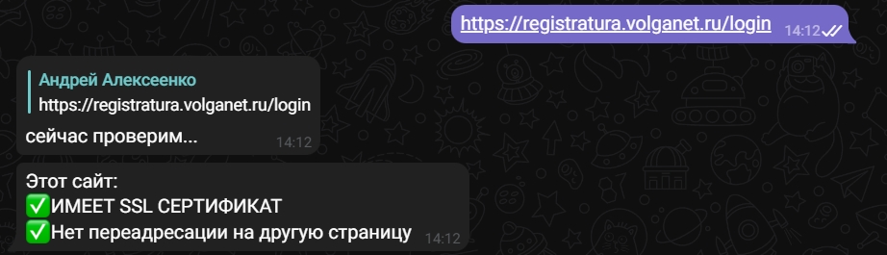
Разбираем разные случаи:
1)Когда имеется сертификат SSL, и нет переадресации на другие страницы;

Slide 5
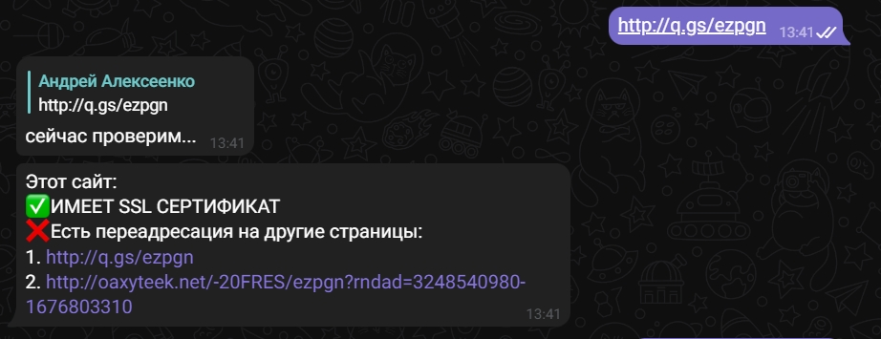
2) Когда имеется сертификат SSL, и есть переадресация на другие страницы(в этом случае наш бот говорит, на какие страницы переадресовывает сайт);

Slide 6
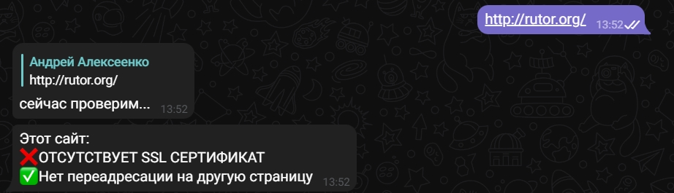
3) Когда нет сертификата SSL, и нет переадресации на другие страницы;

Slide 7
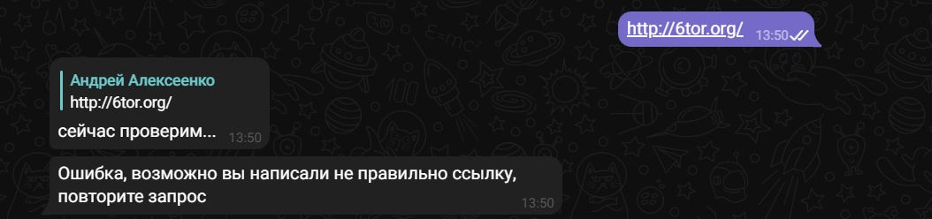
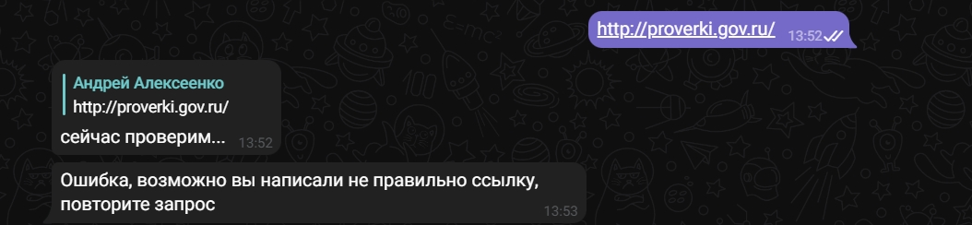
5) Если ссылка на сайт написана некорректно или он не существует, то бот отобразит ошибку.

Slide 8
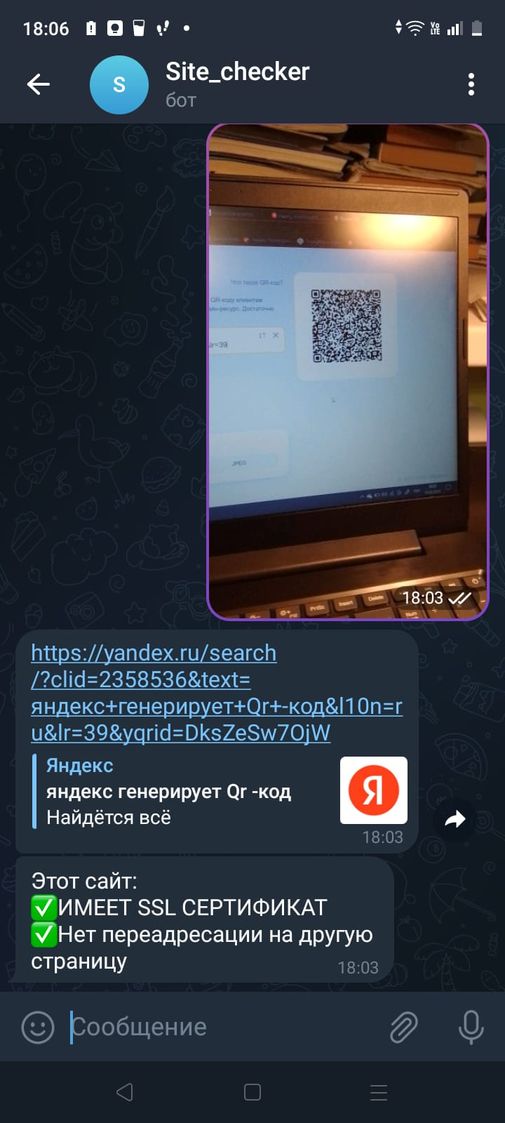
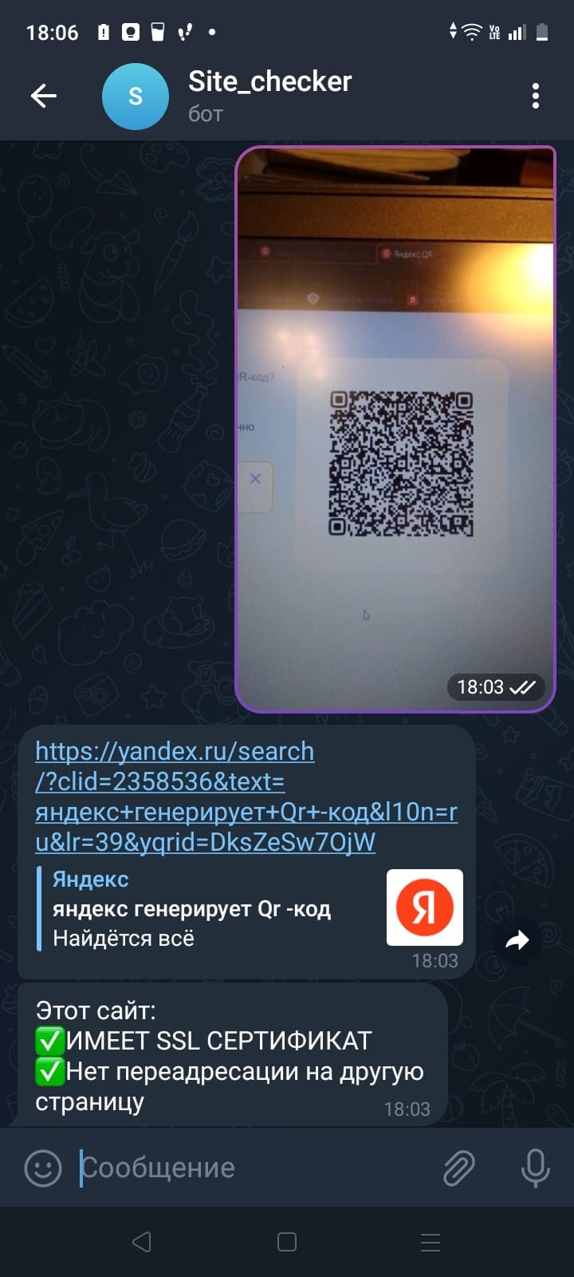
Также мы внесли в телеграмм-бота распознавание QR-кода. На презентации вы можете увидеть результаты тестов такого распознавания.

Slide 9
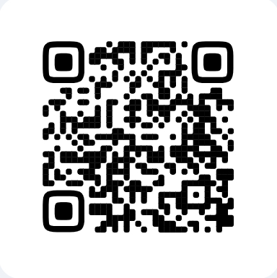
QR-код на ботяру.
https://t.me/checker_link_bot

